Slide 1


REVIEW NHÂN SỰ
Họ và tên: Nguyễn Văn Dương
www.lumi.vn
Notes:
Xin chào anh chị, đây là phần review nhân sự của Nguyễn Văn Dương. Nội dung tập trung vào kết quả dự án, cách áp dụng AI, phần tự đánh giá và mục tiêu phát triển tiếp theo.

Slide 2


01.
Các dự án tham gia và kết quả
02.
Sử dụng AI trong công việc
NỘI DUNG
03.
Tự đánh giá ưu, nhược điểm
04.
Mục tiêu sắp tới
Notes:
Buổi trao đổi gồm bốn phần theo đúng thứ tự trên trang. Trước hết là các dự án và kết quả, sau đó là việc sử dụng AI, tự đánh giá và cuối cùng là mục tiêu sắp tới.

Slide 3
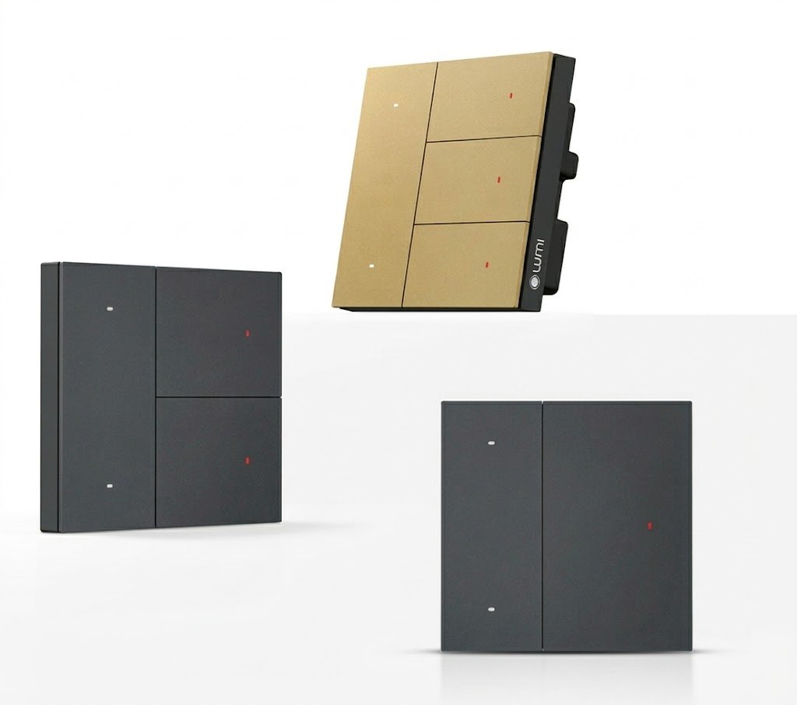
Dự án tham gia và kết quả
1. Dự án Hội sở MSB
Mục tiêu dự án
Phát triển thiết bị từ công tắc cơ Lumes (nguồn 2 dây)
Bổ sung đo năng lượng & thống kê thời gian chiếu sáng theo từng kênh
Thời gian bắt đầu: 01/11/2025
Thời gian hoàn thành: 21/01/2026
Notes:
Dự án đầu tiên là dự án Hội sở MSB. Mục tiêu là phát triển thiết bị từ công tắc cơ Lumes, đồng thời bổ sung đo năng lượng và thống kê thời gian chiếu sáng theo từng kênh.

Slide 4
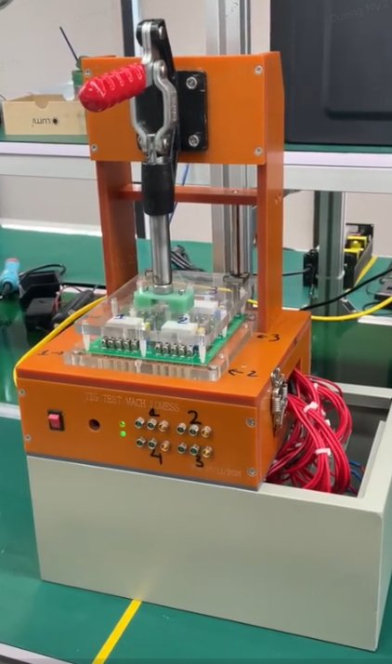
Dự án tham gia và kết quả
1. Dự án Hội sở MSB
Công việc thực hiện trong dự án
Dev tool jig test cho mạch Lumes
Check các trường hợp mạch không đạt: không giao tiếp được BL0906,
không có ZCD, sai số đo năng lượng lớn, relay không hoạt động
Đo giá trị 12 kênh tải chuẩn phục vụ quá trình Calib
Calib giá trị sai số của mạch và lưu EEPROM
Viết tài liệu hướng dẫn sử dụng Tool Jig, tài liệu đánh giá Tool Jig
Các kết quả đạt được
Hoàn thành công việc được giao đáp ứng mục tiêu công việc
Tuân thủ tiến độ dự án, viết được tài liệu hướng dẫn sử dụng
theo yêu cầu
Notes:
Trong dự án MSB, các đầu việc chính gồm phát triển Tool Jig, kiểm tra các trường hợp lỗi, đo và hiệu chuẩn, cùng với hoàn thiện tài liệu hướng dẫn. Các công việc đã đáp ứng mục tiêu và tiến độ của dự án.

Slide 5
Dự án tham gia và kết quả
1. Dự án Hội sở MSB
Các kỹ năng, tư duy áp dụng tốt
Horenso, tư duy phản biện để xử lý các lỗi, xảy ra
Kỹ năng viết báo cáo
Sử dụng AI để lập trình và viết tài liệu
Những khó khăn gặp phải
Gặp khó khăn với xử lý đo sai ZCD(nhiễu) do thiếu kinh nghiệm
– bài học rút ra
Chưa đưa ra hết được các trường hợp fail, cần sự hỗ trợ từ các anh
=> có được kinh nghiệm xử lý các trường hợp ngoại lệ, lường trước
các tình huống thực tế có thể xảy ra
Các tài liệu đã viết
Tài liệu đánh giá mạch:
[MSB Office] Đánh giá mạch Tool Jig test
Tài liệu hướng dẫn sử dụng tool:
[LM-xG2WM] Tài liệu hướng dẫn test sản xuất
Notes:
Dự án giúp củng cố kỹ năng Horenso, tư duy phản biện, viết báo cáo và sử dụng AI. Khó khăn về nhiễu ZCD và các trường hợp ngoại lệ cũng tạo thêm kinh nghiệm xử lý tình huống thực tế.

Slide 6
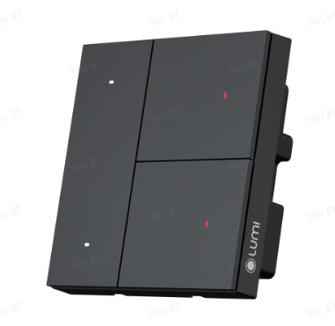
Dự án tham gia và kết quả
2. Dự án Lumes
Thời gian bắt đầu: 31/12/2025
Thời gian hoàn thành: 05/02/2026
Công việc thực hiện trong dự án
Dev tool jig test v2 cho mạch Lumes:
Chuyển đổi giữa 2 sơ đồ mắc 2 dây và 1 dây
Kiểm tra bật tắt relay, chập chân ở cả 2 sơ đồ mắc
Đo chân ZCD trong trường hợp mắc nguồn 2 dây
Notes:
Tiếp theo là dự án Lumes, tập trung vào Tool Jig test phiên bản hai. Phạm vi gồm chuyển đổi giữa hai sơ đồ mắc, kiểm tra relay và đo ZCD trong cấu hình nguồn hai dây.

Slide 7
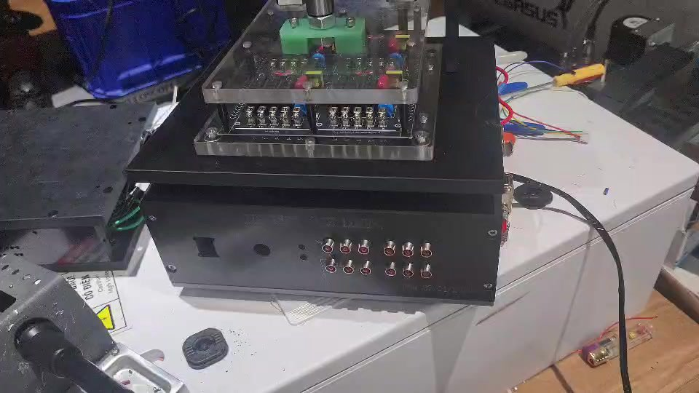
Dự án tham gia và kết quả
2. Dự án Lumes
Các kết quả đạt được
Hoàn thành tất cả công việc được giao
Tuân thủ tiến độ dự án, không bị chậm deadline
Viết tài liệu hướng dẫn, bàn giao Tool Jig
Link tài liệu:
[LUMES]- QUY TRÌNH CHUẨN HÓA & BÀN GIAO JIG/TOOL SẢN XUẤT IOT (MASS PRODUCTION HANDOVER)
Notes:
Các công việc của dự án Lumes đã được hoàn thành đúng hạn. Tài liệu hướng dẫn và Tool Jig cũng đã được bàn giao để phục vụ sản xuất.

Slide 8
Dự án tham gia và kết quả
2. Dự án Lumes
Các kỹ năng, tư duy áp dụng trong dự án
Horenso, tư duy phản biện, chủ động báo cáo vấn đề và đề xuất
phương án xử lý
Sử dụng AI trong việc dev và viết tài liệu
Những khó khăn hạn chế gặp phải
Chưa hiểu rõ các thông số cần test
Đến lúc làm mới biết là cần mắc test cả 2 sơ đồ mắc
Bài học rút ra
Cần hỏi rõ ý kiến từ cả 2 phía 2 người làm hardware và firmware
của thiết bị để làm rõ các thông số cần test (a Dũng, a Hoàn)
Notes:
Điểm tích cực là chủ động báo cáo, đề xuất phương án và sử dụng AI trong phát triển cũng như viết tài liệu. Bài học quan trọng là cần làm rõ thông số test với cả phía hardware và firmware ngay từ đầu.

Slide 9
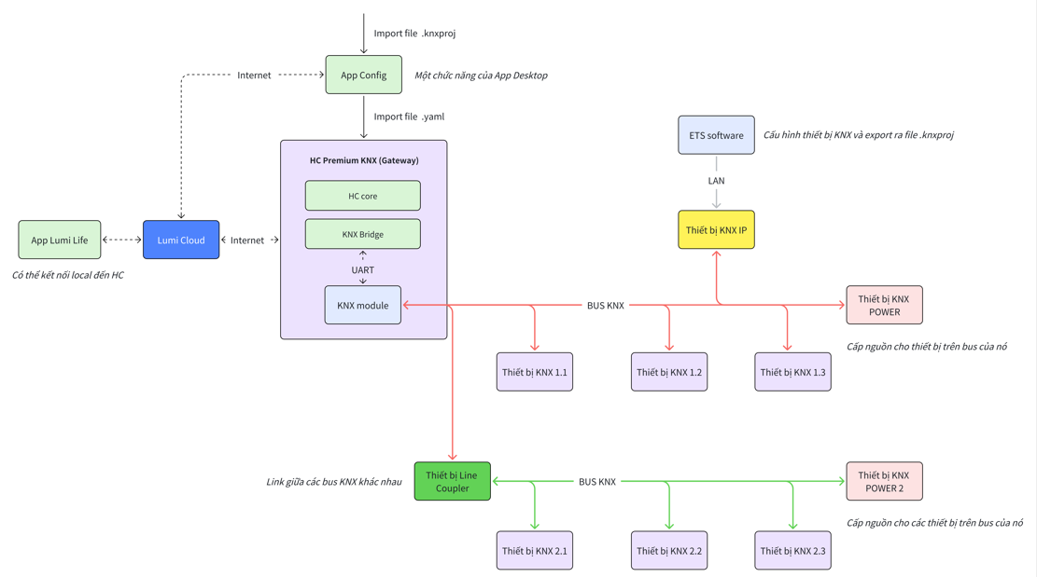
Dự án tham gia và kết quả
3. Dự án KNX
Thời gian bắt đầu: 20/11/2026
Thời gian hoàn thành: dự án đang chạy
Mục tiêu dự án:
Phát triển thiết bị KNX riêng cho Lumi
Tích hợp KNX vào hệ thống Lumi và điều khiển
qua App Lumi Life
Notes:
Dự án KNX hướng tới phát triển thiết bị riêng cho Lumi và tích hợp điều khiển qua ứng dụng Lumi Life. Đây là dự án đang tiếp tục triển khai với phạm vi phối hợp giữa nhiều nhóm.

Slide 10
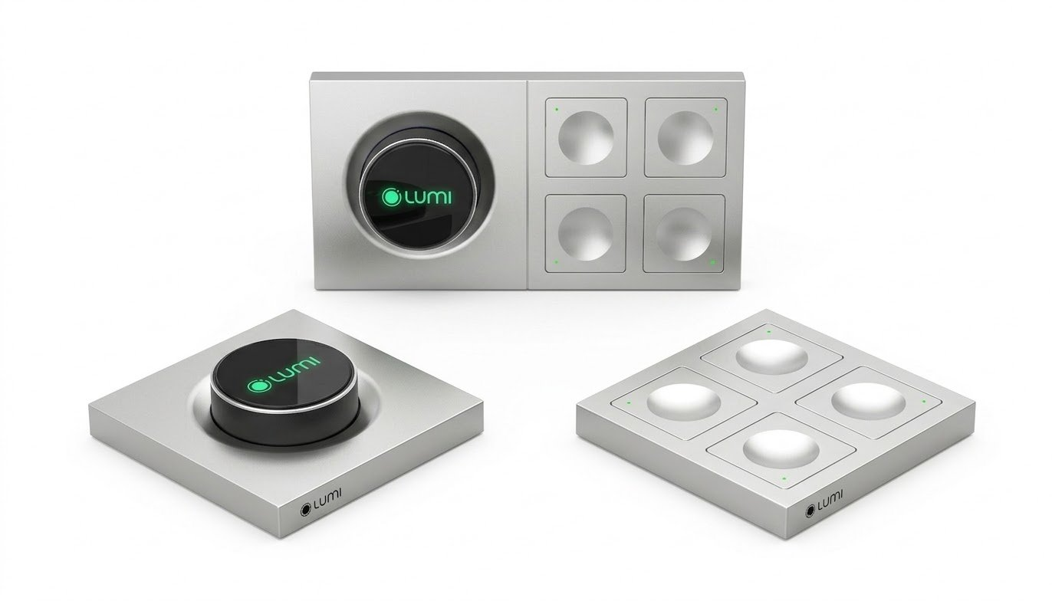
Dự án tham gia và kết quả
3. Dự án KNX
Công việc cần thực hiện trong dự án
Porting KNX Stack sang platform Nordic
Phát triển firmware, xử lý phần KNX cho các thiết bị:
Công tắc cảnh 4 nút, Actuator 4 Relay, Rèm, KNOB,
Công tắc cảnh 4 nút + KNX
Tạo file .knxprod cho từng sản phẩm phát triển
Sử dụng phần mềm ETS để cấu hình cho thiết bị
Hỗ trợ tạo file .knxproj trong quá trình test app config
thiết bị
Hỗ trợ team Tester test thiết bị
Notes:
Các đầu việc KNX bao phủ từ porting stack, phát triển firmware đến tạo file sản phẩm và cấu hình ETS. Ngoài ra còn có nhiệm vụ hỗ trợ App và Tester trong quá trình cấu hình và kiểm thử thiết bị.

Slide 11
Dự án tham gia và kết quả
3. Dự án KNX
Các kết quả đạt được
Porting thành công KNX Stack sang platform Nordic (giao tiếp uart và lưu
cấu hình KNX vào flash)
Hoàn thành firmware và phần KNX của thiết bị Công tắc 4 nút và
Actuator 4 relay, đã có tính năng secure
Tìm hiểu cách sử dụng AI để tạo file .knxprod cho thiết bị
(cả secure và non-secure)
Tạo thành công file .knxprod cho thiết bị Công tắc cảnh 4 nút,
Actuator 4 relay, Rèm KNX
Sử dụng thành thạo phần mềm ETS để tạo file .knxproj
Bàn giao các file .knxprj (Non Secure, Secure, đủ DPT) cho team App
và team Tester để thực hiện test app config
Làm video hướng dẫn và training trực tiếp cho team Tester cách sử dụng
phần mềm ETS để cấu hình cho thiết bị
Notes:
Đến nay, KNX Stack đã được port sang nền tảng Nordic và firmware cho một số thiết bị đã hoàn thành. Các file cấu hình, tài liệu hướng dẫn và hoạt động training cũng đã được bàn giao cho các nhóm liên quan.

Slide 12
Dự án tham gia và kết quả
3. Dự án KNX
Ưu điểm
Chủ động horeso, làm việc tốt với các team liên quan
Sử dụng tốt AI trong việc đọc tài liệu, code, viết tài liệu
Hỗ trợ tốt các team tạo file .knxproj, cung cấp kiến thức, cách sử dụng thiết bị KNX
Hạn chế + khó khăn gặp phải
Chậm deadline, một số task để trôi 1 2 tuần chưa thực hiện được => phải thay đổi
góc nhìn + xin ý kiến từ PM
Thiếu kiến thức về các tính năng của sản phẩm(công tắc, actuator,rèm,…)
Quy trình làm việc giữa các team chưa nắm rõ hết
Sử dụng AI để code nhiều nhưng chưa kiểm soát được hết
Thực hiện chưa tốt việc lên kế hoạch công việc tuần tới
Tồn tại vấn đề chưa xử lý được: chỉ đang nạp được tối đa 5 GA secure
Bài học + kế hoạch tiếp theo
Cải thiện hơn quy trình làm việc giữa các team
Chủ động hơn khi gặp khó khăn
Phân chia thời gian tự review code, kiểm soát chất lượng code tốt hơn
Hoàn thành firmware các thiết bị KNX, xử lý các bug gặp phải
Notes:
Dự án KNX cho thấy khả năng phối hợp và ứng dụng AI tốt. Tuy nhiên, cần cải thiện việc bám deadline, kiến thức sản phẩm, kiểm soát code do AI hỗ trợ và kế hoạch công việc theo tuần.

Slide 13

Áp dụng AI trong công việc
Ứng dụng AI:
Hỗ trợ viết code, debug và tối ưu thuật toán, kiến thức về MCU, SDK
Tóm tắt, tra cứu và đọc hiểu tài liệu nhanh
Thu hẹp rào cản ngoại ngữ (dịch, viết, giao tiếp)
Tăng tốc học tập và giải quyết vấn đề
Notes:
AI đang hỗ trợ trực tiếp cho việc viết và debug code, đọc tài liệu, giảm rào cản ngoại ngữ và tăng tốc học tập. Mục tiêu là dùng AI như công cụ hỗ trợ nhưng vẫn duy trì khả năng kiểm soát kết quả.

Slide 14
Áp dụng AI trong công việc
Áp dụng vào dự án cụ thể
Review về kiến trúc dự án
Đọc tài liệu datasheet chip, SDK, lên plan và tiến hành code
KNX: datasheet chip NCN5120, đọc tài liệu The KNX Standard, đọc nrf SDK, code, debug
Dev Tool Jig: đọc datasheet BL0906, EEPROM, STM32, code
Lập trình những ngôn ngữ chưa được học (python, xml,…)
Python: phân tích data, thao tác với các file khác trên máy, xử lý file âm thanh,
capture log uart,…
XML: phục vụ tạo file .knxprod
Viết tài liệu HDSD, áp dụng AI
Viết các tài liệu, báo cáo
Hướng dẫn sử dụng speckit: Speckit Guide
Hướng dẫn sử dụng BMAD: BMAD GUIDE
Cuộc thi AI (được sếp trao giải 3): Dương NV
Notes:
Trong thực tế, AI được dùng để review kiến trúc, đọc datasheet, lên kế hoạch và xử lý dữ liệu bằng các ngôn ngữ mới. AI cũng hỗ trợ viết hướng dẫn sử dụng, tài liệu quy trình và báo cáo.

Slide 15
Tự đánh giá ưu, nhược điểm
Ưu điểm
Các hạn chế và khó khăn gặp phải
Chuyên môn:
Sử dụng AI nhiều nên không kiểm soát được hết source code
Tìm hiểu nhanh, tiếp cận nhanh với những công nghệ mới
(KNX Stack,…)
(sử dụng AI, đọc datasheet, tài liệu,…)
Nắm được cách hoạt động của các hệ thống, phân tầng
Thiếu kinh nghiệm thực tế, không lường trước được các case
hệ thống, modul hóa khi code
có thể gặp phải (nhiễu khi đo ZCD, điện áp ref UART,
Làm việc được và hiểu về các giao thức
cấu trúc các vùng nhớ trong flash,…)
(UART, I2C, KNX,...)
Debug được các case thực tế (nhiễu, sai điện áp
Chậm deadline, lên kế hoạch làm việc tuần tới chưa tốt
tham chiếu,…)
Kỹ năng mềm:
Thiếu kiến thức chung về các thiết bị
Tiếp tục cải thiện kỹ năng viết báo cáo, tư duy phản biện
(Công tắc cảnh, rèm, actuator,…)
Horenso tốt trong công việc, chủ động làm việc giữa các team
(Tester, Hardware, Software,…)
Hòa nhập được với văn hóa của Lumi trong và ngoài công việc
(thể thao, văn nghệ, MC, game,…)
Notes:
Điểm mạnh hiện tại là khả năng học nhanh, tư duy hệ thống, làm việc với giao thức và phối hợp giữa các nhóm. Các điểm cần cải thiện là kinh nghiệm thực tế, kiểm soát source code do AI tạo, bám deadline và kiến thức chung về thiết bị.

Slide 16
Mục tiêu sắp tới
Ngắn hạn (cần thực hiện, cải thiện ngay)
Dài hạn
Hoàn thành các công việc được giao dự án KNX:
Tiếp tục nâng cao tư duy hệ thống nói chung, và hiểu thêm
Xử lý bug không thêm được nhiều GA secure
hệ thống Lumi nói riêng.
Review + refactor code mỗi ngày
Tiếp tục nâng cao kỹ năng sử dụng AI trong công việc
Hoàn thành firmware các thiết bị rèm, KNOB,
(prompt, xây dựng tài liệu, kiến trúc, skills, workflows,…).
Công tắc cảnh + KNOB
Thực hiện việc review code AI mỗi ngày, đảm bảo chất lượng
Thực hiện lên kế hoạch công việc đầy đủ => Nếu chưa biết
code, kiến trúc hệ thống.
phải làn gì tiếp theo cần Horenso hỏi ý kiến PM nhiều hơn
Tiếp tục cải thiện kiến thức chuyên sâu về MCU thông qua
Nắm vững hơn về quy trình làm việc giữa các team
các dự án và đồ án thực tế (các giao thức, thuật toán,
xử lý tín hiệu,…)
Notes:
Trong ngắn hạn, ưu tiên là hoàn thành các đầu việc KNX, xử lý bug, review code hằng ngày và cải thiện việc lập kế hoạch. Về dài hạn, mục tiêu là nâng cao tư duy hệ thống, kỹ năng AI, chất lượng kiến trúc và kiến thức chuyên sâu về MCU.

Slide 17
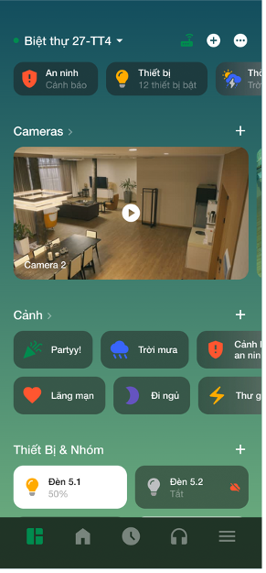
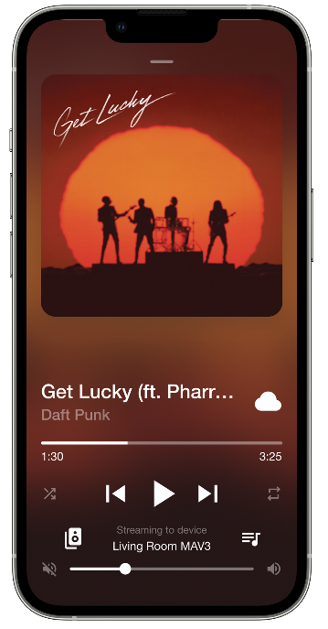

CẢM ƠN!
www.lumi.vn
Notes:
Phần trình bày đến đây là kết thúc. Cảm ơn anh chị đã theo dõi và mong nhận được góp ý để thống nhất các mục tiêu phát triển trong giai đoạn tiếp theo.

